Slide 1
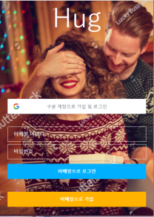
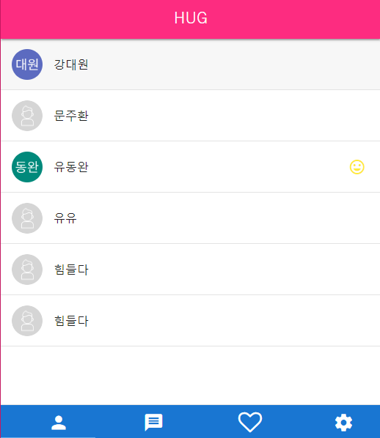
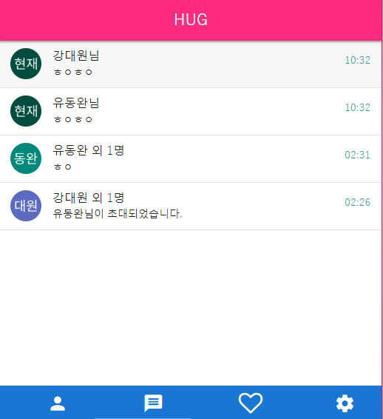
화면 설계
메인 화면
회원가입
친구목록
대화목록
로그인

Slide 2
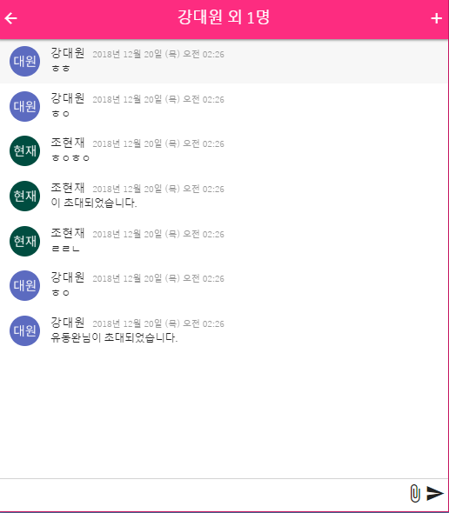
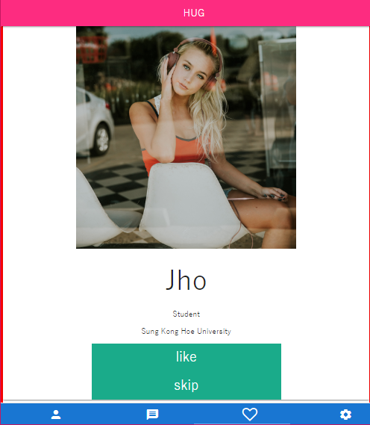
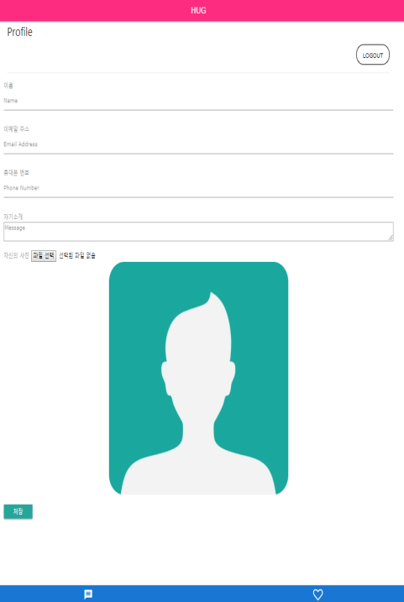
화면 설계
채팅목록
관심카드
프로필 설정

Slide 3
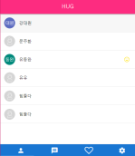



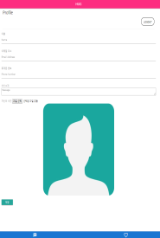
시스템 구성도 및 개발환경
친구 목록
채팅
메신저 플랫폼
로그인 화면
관심카드
Like 버튼
Skip 버튼
프로필 설정
프로필 변경

Slide 4









시스템 구성도 및 개발환경
클라이언트
서버

Slide 5
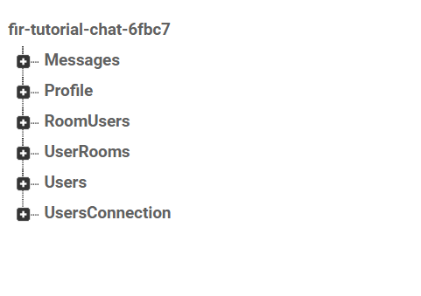
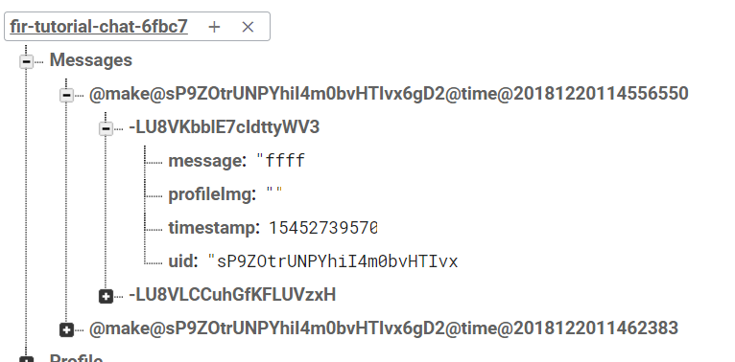
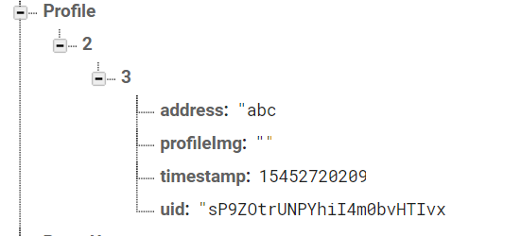
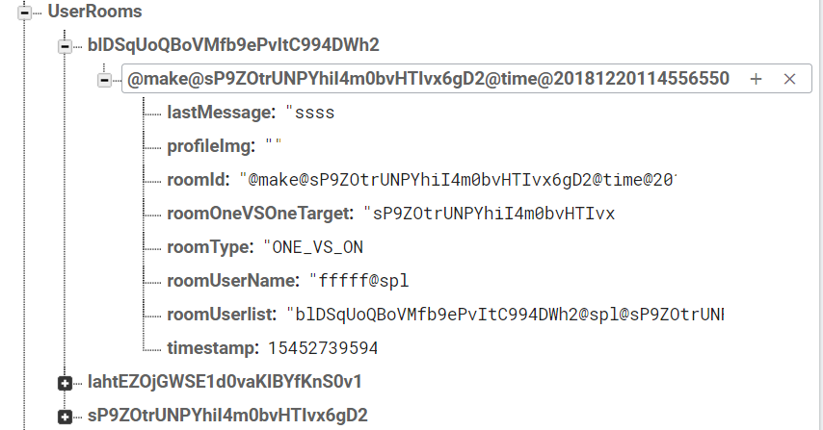
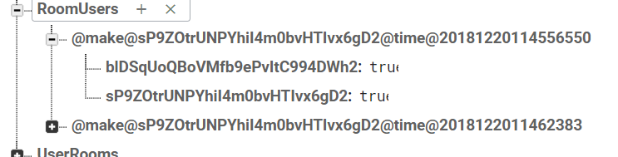
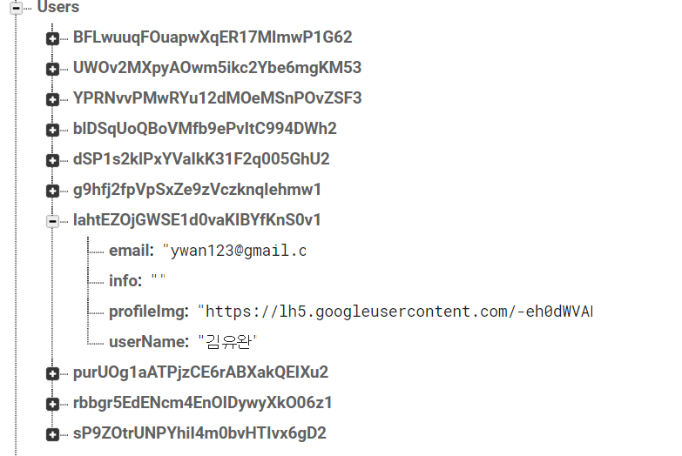
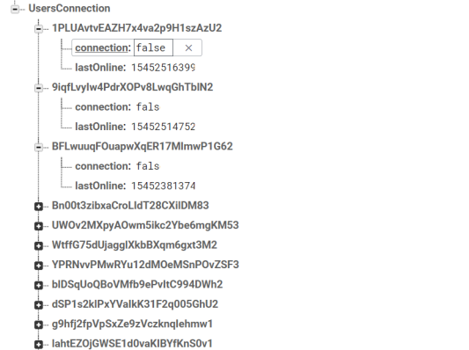
시스템 구성도 및 개발환경

Slide 6

작품 기능
로그인 화면
로그인
회원가입
외부 계정으로 가입 및 로그인 (SNS)

Slide 7
작품 기능
친구 목록
친구목록
프로필 사진 노출
현재 로그인한 사람 노출

Slide 8
작품 기능
대화 목록
마지막 메시지 보여주기 기능
단체 채팅창 가능

Slide 9
작품 기능
채팅 화면
대화 내용 저장 기능
대화 내용 날짜 기록 기능
첨부파일 보내기/받기 가능
사람 초대 기능

Slide 10
작품 기능
관심 카드
LIKE 버튼 클릭시 메시지 창 기능
SKIP 버튼 클릭시 다음 사람 보여줌
상대방의 프로필 / 이름 / 기본정보

Slide 11
작품 기능
프로필 설정
자신의 프로필 재설정 기능
사진 및 전화번호 / 자기소개 등록 기능

